Slide 1
FarmStory
2024_08_30
홈페이지 개발
1조 stopnumber

Slide 2
FarmStory
01
02
03
04
05
팀 소개
프로젝트 개발 계획
프로젝트 작업 내역
기능 시연
질문 및 답변

Slide 3
팀 소개
STOP NUMBER
조장 : 이도영 (0)
강중원 (₩원)
김주경 (억,조,경)
최영진 (0)
정지현 (stop)

Slide 4
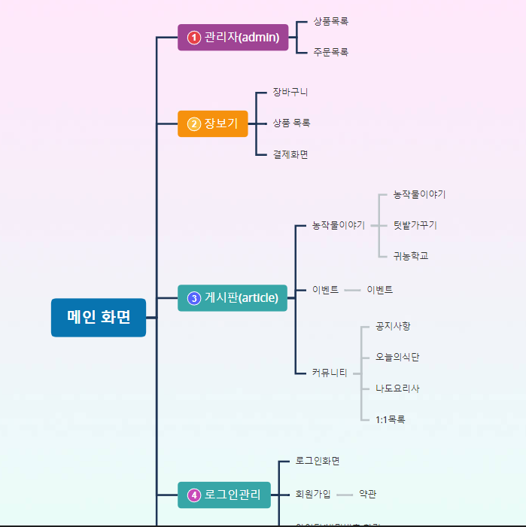
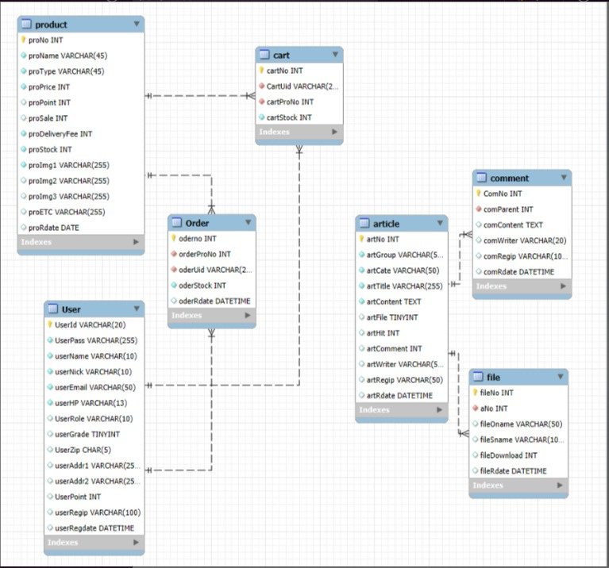
프로젝트 개발 계획
정보구조IA
DB ERD
https://www.notion.so/Farmstory-6dcc14a09c14459aa53b16fdfdba8f3a
https://4-.slack.com/files/U07A8GEAWUW/F07K6J162SX/image.png

Slide 5
프로젝트 작업 내역
메인 -> 장보기, 농작물 이야기, 공지사항 목록 띄우기
장보기 -> 상품목록 띄우기
PPT 생성
영진
회원
회원가입, 약관 , 로그인, 로그아웃, 정보수정, 아이디찾기, 비밀번호 찾기 , PPT
지현
농작물 이야기 , 이벤트, 커뮤니티
-> 글쓰기, 글삭제, 댓글쓰기, 댓글삭제, 파일업로드
관리자, 일반회원에 따라 권한을 다르게 제공 (ex : 회원일때 공지사항 글쓰기 불가능)
DB ERD 생성
중원
git 통합관리
SQL.java 통합관리
장보기 -> 상품정보 상세화면 띄우기
장보기 -> 장바구니 -> 목록 출력
장보기 -> 바로구매 -> 목록 출력
도영
관리자
메인화면, 주문목록, 상품목록, 상품등록, 회원목록
CSS 통합관리
장보기 기타부분 기능 구현
주경

Slide 6
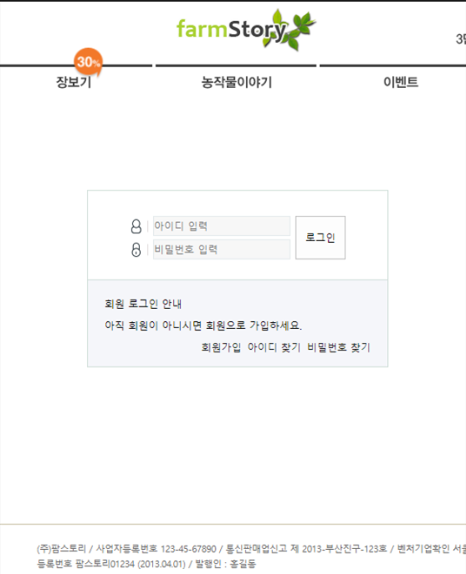
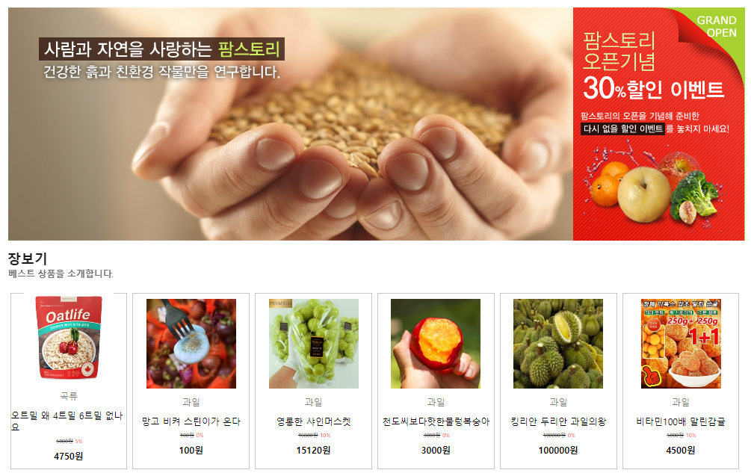
기능 시연
http://localhost:8080/FarmStoryJSP/

Slide 7
질문 및 답변

Slide 8
감사합니다

